Slide 1
臺北市立大直高中
107學年度第2學期
防災疏散勤前教育

Slide 2
大門
螢幕
709
708
707
706
705
704
703
702
701
809
808
807
806
805
804
803
802
801
909
908
907
906
905
904
9703
902
901
110
109
108
107
106
105
104
103
102
101
210
209
208
207
206
205
204
203
202
201
310
309
308
307
306
305
304
303
302
301

Slide 3
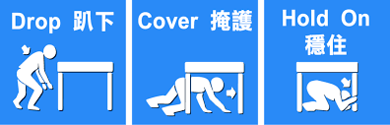
地震發生時你該做什麼?
Drop臥倒、趴下
Cover掩蔽、掩護
Hold On握緊、穩住
www.1ppt.com
Notes:
1.誰能告訴我地震保命三步驟

Slide 4

www.1ppt.com
Notes:
1.接下來這段影片會告訴各位同學最正確的保命姿勢以及地震時身處各種場合你該怎麼做
2.一邊播放一邊提醒同學重點
3.如果塞不進桌子底下的同學要怎麼辦呢？（以保護頸部頭部為主）

Slide 5
地震發生時,該如何保護自己？
最重要的準則:
「因地制宜」、「保護頸部和頭部」
抗震保命三步驟口訣:
趴下、掩護、穩住
正確要領:
雙肘雙膝跪姿、護住頸部、頭部壓低、
緊握桌腳
www.1ppt.com
Notes:
複習一下剛剛影片的重點

Slide 6
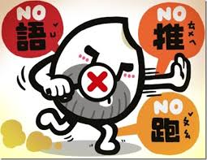
疏散避難三不原則:
不推
不語
不跑
www.1ppt.com
Notes:
1.三不原則是哪三不？
2.不記逃生路邁向黃泉路
3.國8加入疏散路線介紹

Slide 7
地震發生時教師動作要領
地震(或地震警報聲響)發生時要求學生:
1.立刻趴下
2.頭藏桌下
3.抓住桌腳
隨即打開防災包戴上安全帽，依趴下、掩護、穩住要領(雙膝跪下身體壓低，頭藏於桌下或緊靠講桌旁，ㄧ隻手護住頸部頭壓低，另ㄧ隻手穩住桌腳)動作。
※注意事項
任課老師應提醒及要求同學避難掩護動作要確實，不可講話及驚叫。
Notes:
黃色單子 請放至於講桌上給上課的老師知道要領

Slide 8
地震發生時教師動作要領
地震暫歇或聽到疏散通知時
請師長背上防災包引導學生至操場疏散地點集合。
要求學生不推、不語、不跑，大步前進，以較輕的書包、補習袋或書本保護頭部。
任課老師以班級為單位到操場後依升旗集合位置點名集合。(每個班8員依座號順序入列站隊)
任課老師請確實清點人數，各班副班長回報至司令台完成安全回報。
人數統計與回報:
請老師協助確認清點班級學生數後，請副班長至司令台向通報組回報人員狀況
※動作要領
副班長報告：應到ΟΟ員，實到ΟΟ員，未到學生ΟΟ員。

Slide 9
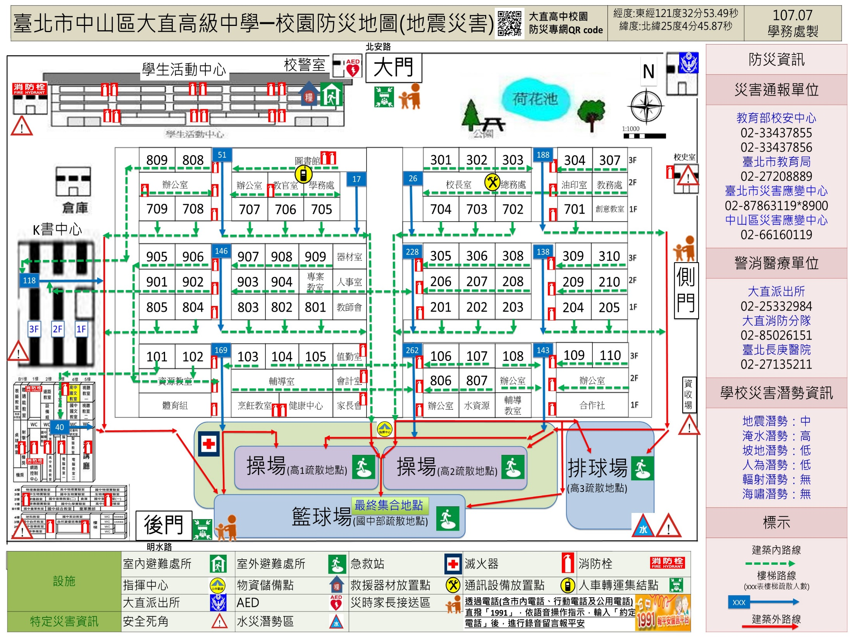

Slide 10
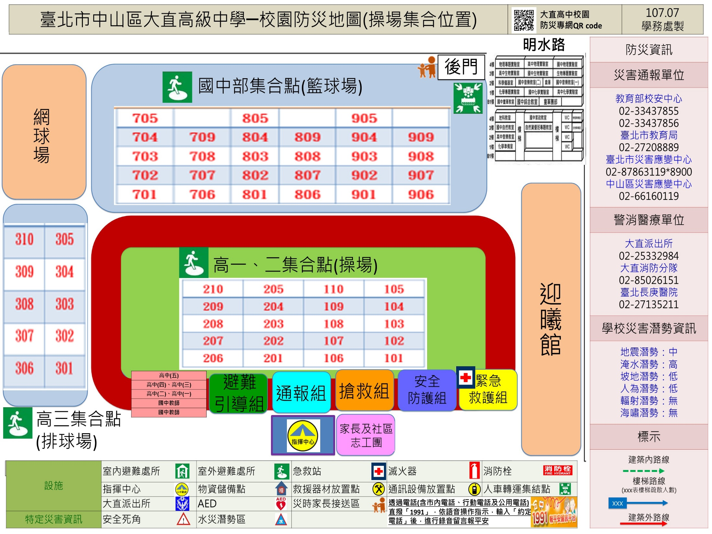

Slide 11
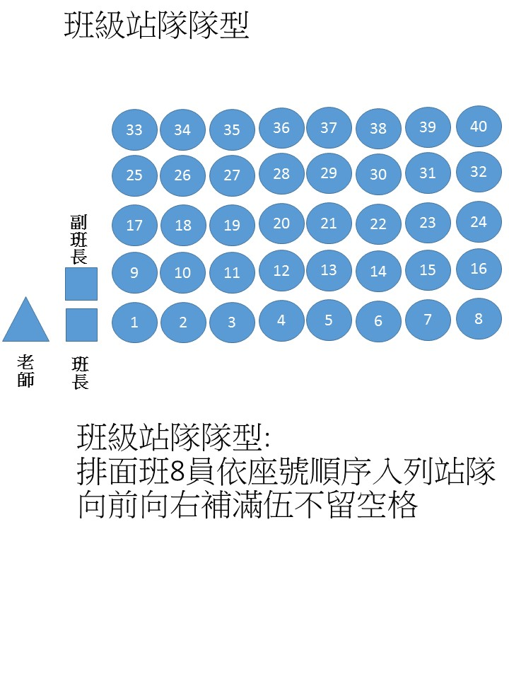

Slide 12
【演練注意事項】
1.本次演練訂於108年3月7日【星期四】早上09:21時舉行。
2.演練過程：聽注意學校警報聲，在教室或行進到操場過程中，請任課老師或導師指導安全避難要求。
3.演練時依規定疏散避難路線實施集合，副班長協助老師於疏散集合後5分鐘內完成人數清點並回報

Slide 13
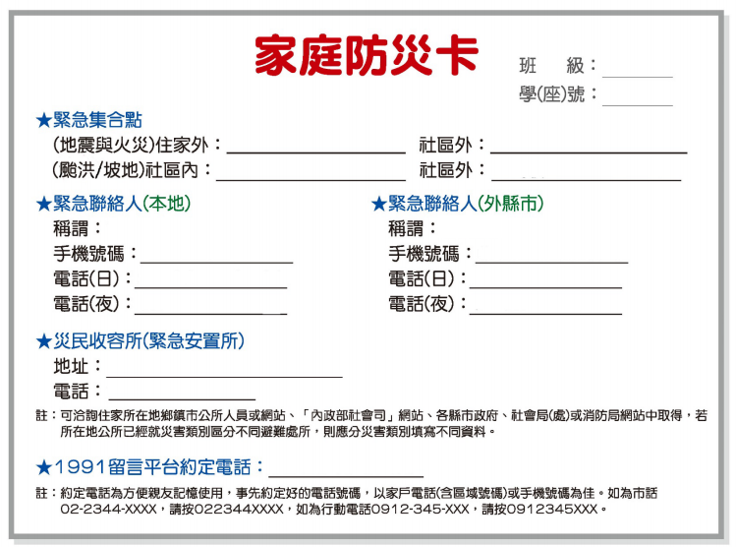
55//2288

Slide 14
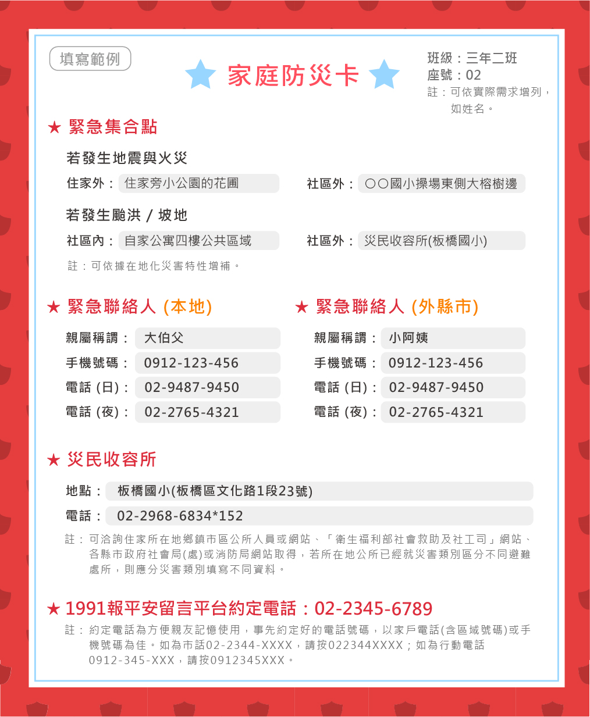

Slide 15
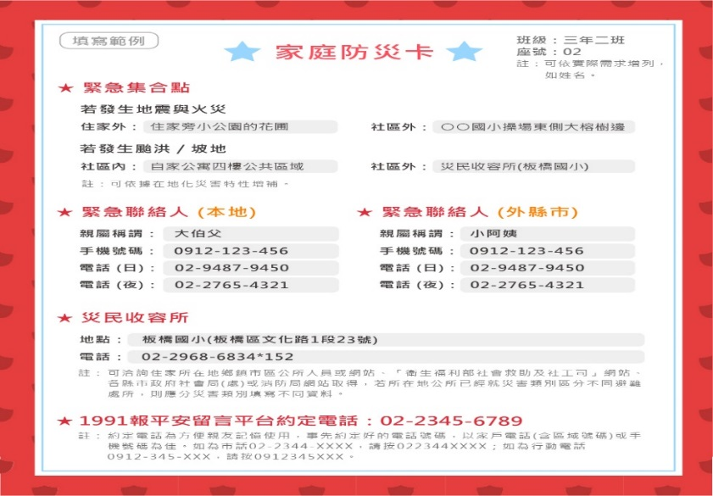
DPE
家庭防災卡(填寫說明)
緊急集合點：當災害發生時，家人緊急集合的地點
小規模災害（如公寓火災、小震災）時，家人會在住家外的適當地點（如 家旁的小綠地）集合，但大規模災害時，可能連住家附近都不太安全或不 易靠近，家人就必須在稍遠一點的社區外（如學校、公園）集合。
緊急聯絡人：當家人集合有困難（甚至遭遇災害時），家人知道可以向誰（親 密的親戚好友）聯絡求助，但應事先安排好。
小災害時，同一城鎮（本地）的親友足以協助家人（聯絡、醫療照護、收 容安置等），但大災害時，可能需要外地的親友過來幫忙。
每個家庭只要花一點時間，一起討論，有 了共同的默契，萬一發生大災害，對家人 一定有相當大的助益。避免家人互尋的問 題，變成救災單位的負擔，讓救災資源用 在最需要的地方。

Slide 16
平時多流汗，災時少流血

